Slide 1
2. Οι Αχαιοί πήγαν και στην Κύπρο

Slide 2
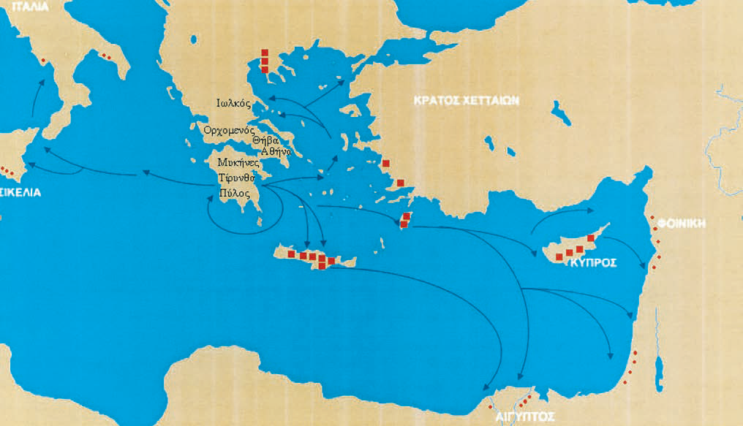
Για πολλά χρόνια οι Μυκηναίοι έμποροι ταξίδευαν στην Κύπρο κι έπαιρναν από εκεί χαλκό. Το πολύτιμο αυτό μέταλλο υπήρχε άφθονο στο νησί. Αργότερα πολλοί από αυτούς εγκαταστάθηκαν μόνιμα εκεί. Ίδρυσαν αρκετές πόλεις και γύρω τους έχτισαν ψηλά τείχη. Οι πιο σπουδαίες πόλεις ήταν η Έγκωμη και το Κίτιο. Πολλοί Μυκηναίοι τεχνίτες, αγγειοπλάστες και χαλκουργοί, πήγαν στην Κύπρο, έφτιαξαν εργαστήρια και εργάζονταν εκεί. Μαζί με τις οικογένειές τους έφεραν στην Κύπρο και τη θρησκεία τους και τις συνήθειες της ζωής τους. Από αυτούς έμαθαν οι Κύπριοι και την ελληνική γλώσσα που τη μιλούν μέχρι σήμερα. Οι αρχαιολόγοι ανακάλυψαν στην Κύπρο τα ερείπια πολλών μυκηναϊκών πόλεων και πολλούς θολωτούς τάφους με χρυσά κτερίσματα, σαν αυτούς που βρήκαν και στις Μυκήνες.

Slide 3
Ο βασιλιάς της Κύπρου χαρίζει θώρακα στον Αγαμέμνονα
Ο Όμηρος μας πληροφορεί ότι οι κάτοικοι της Κύπρου δεν πήραν μέρος στον Τρωικό πό-λεμο. Όταν όμως έφτασε στην Κύπρο η είδηση για τη μεγάλη εκστρατεία των Αχαιών, οΚύπριος βασιλιάς Κινύρας έστειλε στον Αγαμέμνονα δώρο έναν χάλκινο θώρακα, να τονφορεί στη μάχη.Ο μύθος λέει ότι Αχαιοί πολεμιστές, γυρνώντας απ’ την Τροία, έφτασαν στην Κύπρο σπρωγμένοι από τα κύματα. Εκεί έμειναν κι έχτισαν πόλεις, όπως την Πάφο, που την ίδρυσε οΑγαπήνορας. Κι ο Τεύκρος, ο αδερφός του Αίαντα και γιος του Τελαμώνα από τη Σαλαμίνα, έκτισε τη Σαλαμίνα της Κύπρου. Άλλοι Αχαιοί πολεμιστές έκτισαν κι άλλες πόλεις κιεγκαταστάθηκαν εκεί.
Όμηρος, Ιλιάδα Λ 20-25 (διασκευή)

Slide 4
3. Εμπορικές σχέσεις Κυπρίων και Μυκηναίων
Η Κύπρος έβγαζε τον καλύτερο χαλκό σε όλη τη Μεσόγειο. Οι Κύπριοι έπαιρναν το μετάλ-
λευμα από τη γη και, αφού το έλιωναν, το έχυναν σε καλούπια και έφτιαχναν μεγάλες πλά-
κες βάρους 15-17 κιλών, που μπορούσαν να τις μεταφέρουν στον ώμο τους δυνατοί άντρες.
Ο Μυκηναίος βασιλιάς, που ήταν υπεύθυνος για το εμπόριο και για όλη την παραγωγή,
είχε έλθει σε συνεννόηση με τον φίλο του βασιλιά της Κύπρου και έκανε από κει εισαγωγή
χαλκού. Τον χαλκό τον διέθετε έπειτα στους τεχνίτες του, για να κατασκευάσουν με τα
σφυριά και τα αμόνια χάλκινα όπλα για τον στρατό (ξίφη, κράνη, ασπίδες, δόρατα και
βέλη), αλλά και πολλά άλλα αντικείμενα από μέταλλο, που είτε τα χρησιμοποιούσαν εκεί,
είτε τα εξήγαν και πάλι σε άλλες περιοχές.
Επειδή την εποχή εκείνη δεν είχε ακόμα ανακαλυφθεί το νόμισμα, και το εμπόριο γινόταν με
ανταλλαγές προϊόντων, για τον χαλκό που έπαιρναν οι Μυκηναίοι πρόσφεραν αρωματικά
λάδια στους Κύπριους. Το αρωματικό λάδι, σαν τις σημερινές κολόνιες, το παρασκεύαζαν οι
Μυκηναίοι αναμειγνύοντας λάδι ελιάς με ακριβά αρώματα που έφερναν από την Ανατολή.
Π.Βαλαβάνης,Ο λόφος με τα κρυμμένα μυστικά, σελ. 21 (με αλλαγές)

Slide 5
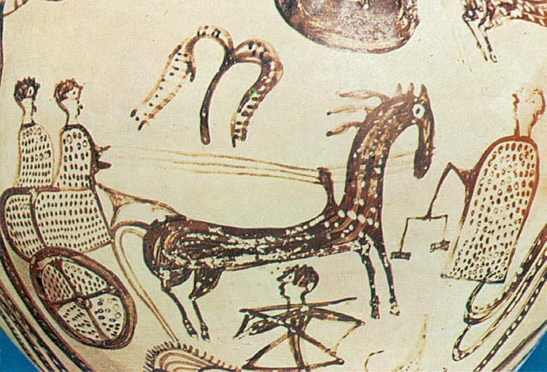
4. Παράσταση από μυκηναϊκό αγγείο που βρέθηκε στην Έγκωμη της Κύπρου.

